Slide 1

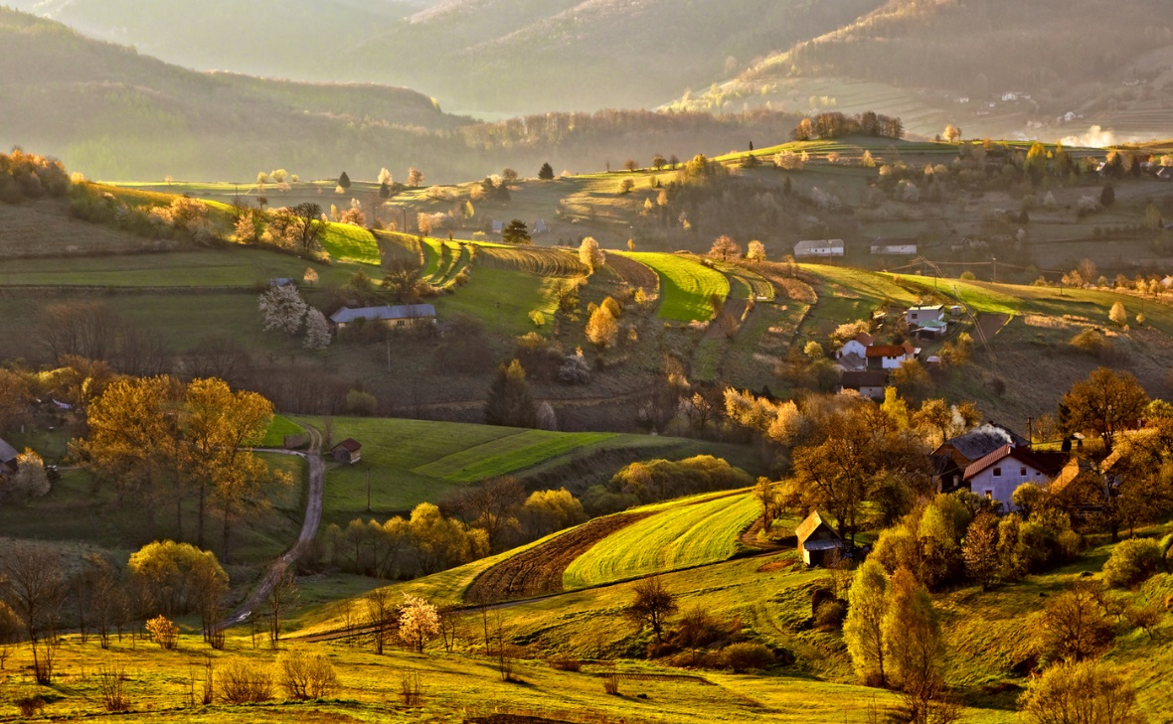

Sociálne poľnohospodárstvo
XI. Fórum Vidieckeho parlamentu na Slovensku
23.10.2020
Online

Slide 2

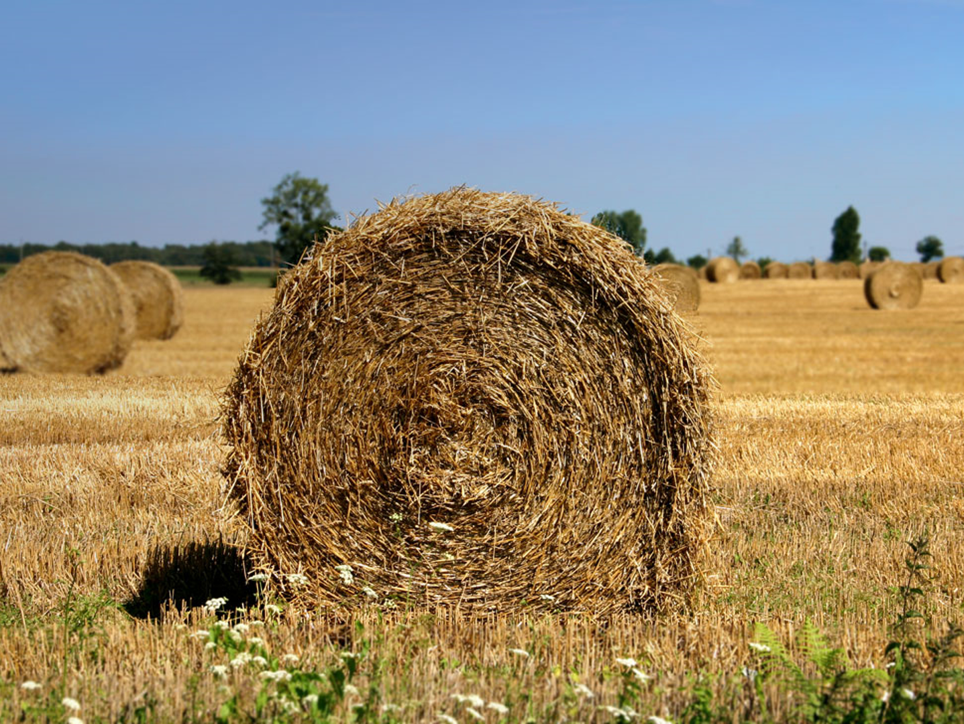
SOCIÁLNE POĽNOHOSPODÁRSTVO
Príležitosť pre rozvoj vidieka

Slide 3
Definícia sociálneho poľnohospodárstva
Inovatívny prístup združujúci dva koncepty: multifunkčné poľnohospodárstvo a sociálne služby / zdravotnú starostlivosť na miestnej úrovni. Na strane jednej úzko súvisí s multifunkčnou povahou poľnohospodárstva a plne zapadá do konceptu rozvoja vidieka, pretože umožňuje poľnohospodárom diverzifikáciu ich príjmov. Na strane druhej je prospešné pre spoločnosť, pretože poskytuje sociálne služby a zlepšuje existujúce služby v prospech obyvateľov vidieckych oblastí prostredníctvom využívania poľnohospodárskych a vidieckych zdrojov v širokom zmysle slova.
(Stanovisko EHSV NAT / 539 Sociálne poľnohospodárstvo, 22. 11. 2012)

Slide 4
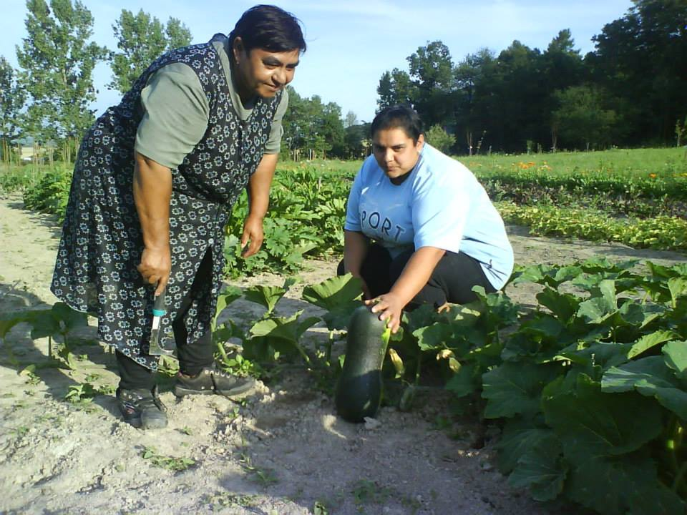
Cieľová skupina soc. poľnohospodárstva
Osoby so zdravotným postihnutím (telesným, mentálnym)
Dlhodobo nezamestnaní
Sociálne znevýhodnení, migranti, etnické menšiny
Po vyliečení zo závislosti na návykových látkach
Ľudia opúšťajúci po dosiahnutí plnoletosti školské zariadenia pre výkon ústavnej alebo ochrannej výchovy
Ľudia po výkone trestu odňatia slobody
Ľudia vystavení silnému psychickému tlaku, ľudia trpiaci depresiami
Deti a mládež s poruchami učenia a chovania
Deti a mládež, seniori

Slide 5
Podpora kvality života jedincov
Dostupnejšie sociálne, terapeutické a rehabilitačné služby na vidieku
Sociálna integrácia na vidieku, podpora zamestnanosti
Rozvoj vidieckych komunít
Rozvoj lokálnej ekonomiky
Diverzifikácia poľnohospodárskych produkčných i mimoprodukčných aktivít
Trvale udržateľný rozvoj vidieka a poľnohospodárstva
Ciele sociálneho poľnohospodárstva

Slide 6
Hlavní aktéri vytvárajúci podmienky pre sociálne poľnohospodárstvo v praxi
Poľnohospodár
Registrovaný poskytovateľ sociálnej služby
Realizátori projektov EŠIF
Vzdelávacie inštitúcie
Úrad práce
Sociálny pracovník
Sociálny podnik
MVO a spolky pôsobiace na vidieku a v prímestských oblastiach
Samospráva
Klient / užívateľ

Slide 7
Vhodné prístupy v sociálnom poľnohospodárstve
Prístup inštitucionálny s prevahou verejných zdravotníckych inštitúcií
Súkromný prístup založený na terapeutických farmách
Zmiešaný prístup založený na sociálnych družstvách či združeniach a na súkromných farmách

Slide 8









Prínosy pre farmára
Vzťah s komunitou
Radosť
Dodatočný príjem,
rozloženie rizík
Osobný rozvoj
Prestíž produktov
Sociálne interakcie
Pohľad
na poľnohospodárstvo
Iné
produkčné techniky

Slide 9









Prínosy pre cieľové skupiny
Zdravie
Príroda
Zodpovednosť
Domáce prostredie
Spolupatričnosť
Sociálne
interakcie
Väčšia
nezávislosť
Osobný rozvoj
Ocenenie
Vzdelávanie

Slide 10








Prínosy pre región
Prepojenie miest a
vidieka
Spoločenský život
Ochrana krajiny
Lokálna
zamestnanosť
Búranie
predsudkov
Dostupné
soc. služby
Lokálna ekonomika
Úspora verejných financií

Slide 11
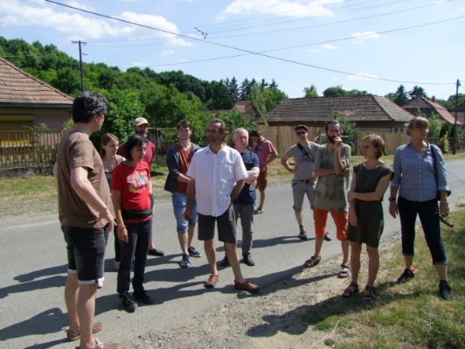
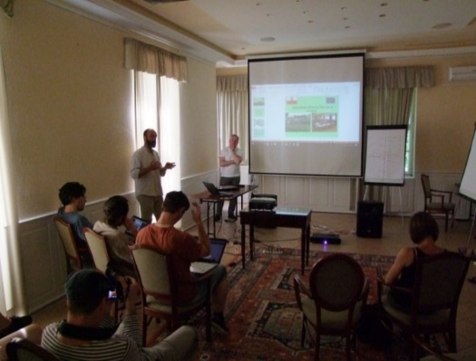
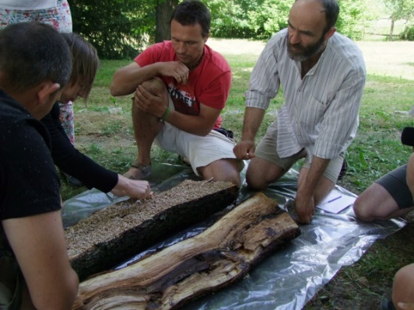

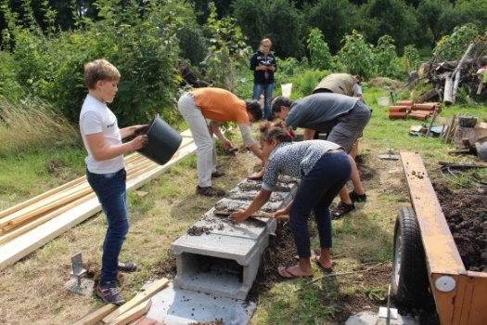

Vývoj na Slovensku
2017
2018

Slide 12

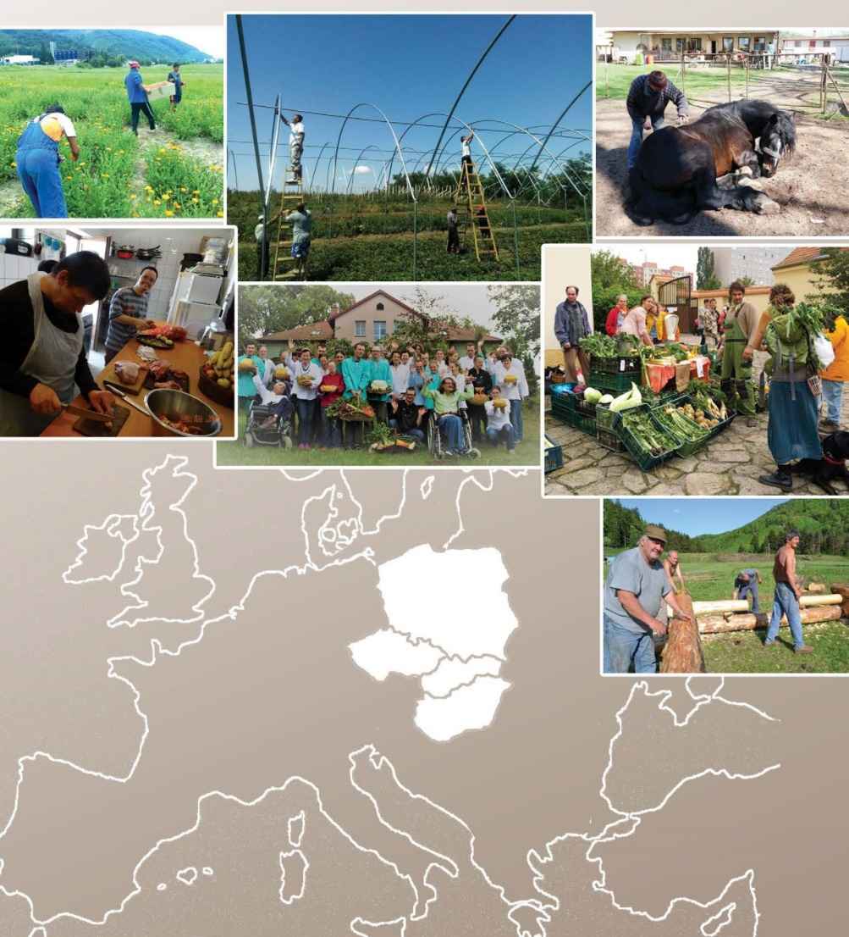


Vývoj na Slovensku
2016
2017

Slide 13















Vývoj na Slovensku
KRESŤAN NA VIDIEKU
Regionálne centrum
sociálnej ekonomiky
Banská Bystrica
Pracovná skupina
pre SP na Slovensku
SVATOBOR
Členmi sú zástupcovia:
Zvieratá a ľudia
navzájom
3 univerzít
verejnej správy
mimovládneho sektora
realizátorov SP v praxi

Slide 14
Vývoj na Slovensku
Projekt „Zahájenie rozvoja sociálneho poľnohospodárstva na Slovensku“
Active Citizens Fund
1.6.2020 - 30.11.2021
Partner: Høgskulen for landbruk og bygdeutvikling (Univerzita zeleného rozvoja) - Nórsko

Slide 15
Vývoj na Slovensku
Projekt „Zahájenie rozvoja sociálneho poľnohospodárstva na Slovensku“
Vzdelávanie a informačný servis
  Vzdelávanie pracovníkov poradenských centier
  Poradenské centrá
  Doména „socialnepolnohospodarstvo.sk“
  Metodický materiál
  Príprava certifikovaného kurzu „Základy sociálneho poľnohospodárstva“
  Certifikovaný kurz „Základy sociálneho poľnohospodárstva“ v 3 regiónoch zdarma
  Medzinárodná konferencia „Poľnohospodárstvo ako aktér znižovania sociálnych a zdravotných znevýhodnení“
  Zahraničná cesta
  8 krajských seminárov o soc. poľnohospodárstve
Asistencia pri zakladaní troch sociálnych fariem
Propagácia a šírenie myšlienok sociálneho poľnohospodárstva
  Príprava a zverejňovanie článkov o sociálnom poľnohospodárstve
  Zhotovenie videomateriálu
Podporné aktivity rozvoja sociálneho poľnohospodárstva
  Tvorba Akčného plánu pre rozvoj sociálneho poľnohospodárstva
  Poradenstvo a mentoring partnera z Nórska
  Zosieťovanie aktérov sociálneho poľnohospodárstva

Slide 16
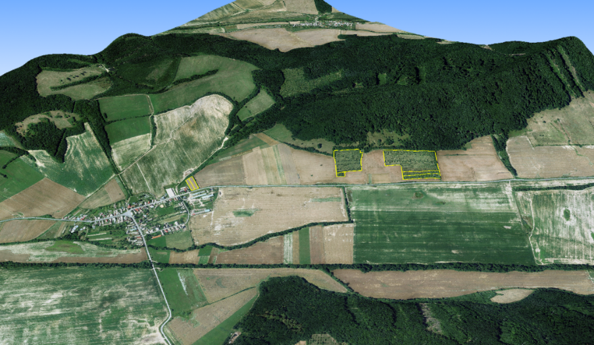
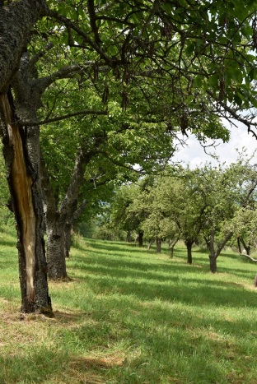
Príklady dobrej praxe
Sociálny podnik Agro – drevinový ekosystém BBSK, s.r.o.
Banskobystrický samosprávny kraj
Rovňany – Okres Poltár
Integračný sociálny podnik
Rozvoj školy
Duálne vzdelávanie
Inklúzia zdravotne znevýhodnených
Ekologické poľnohospodárstvo a lesníctvo
Včelárstvo

Slide 17
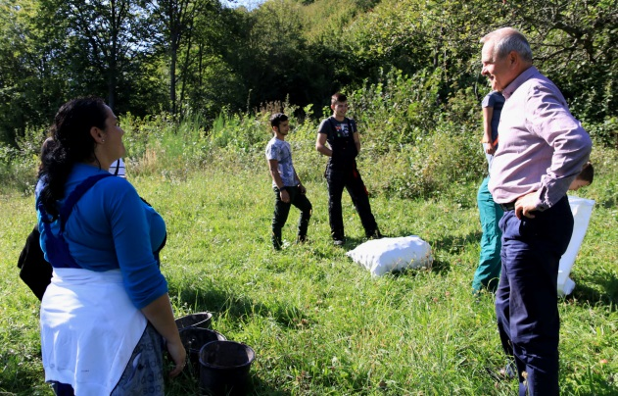
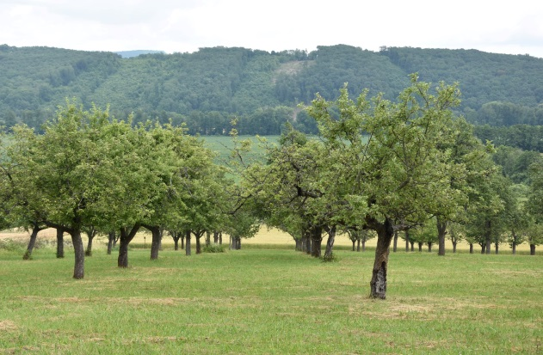
Príklady dobrej praxe
Sociálny podnik Agro – drevinový ekosystém BBSK, s.r.o.
Banskobystrický samosprávny kraj
Rovňany – Okres Poltár
Ponuka nezávadných produktov pre školské zariadenia a jedálne v rámci BBSK
Možnosť školských zariadení na edukáciu ohľadom agro lesných ekosystémov a včelárstva
Priestor na návštevy rodín
s deťmi
Agrokruh
Odborní garanti

Slide 18
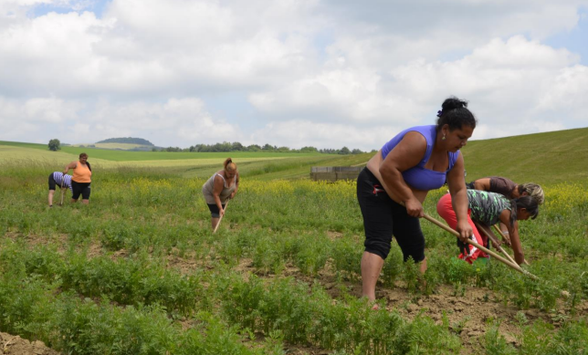
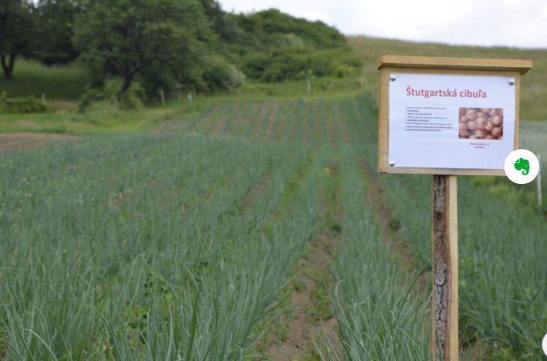

Príklady dobrej praxe
Obecné služby Raslavice, s.r.o.
Založenie podniku: 15.5.2015
3 oblastí pôsobenia:
  poľnohospodárstvo – 13 pracovníkov
  stavebníctvo – 15 pracovníkov
  autobusová doprava – 1
  administratíva - 2
Spolu 31 zamestnancov,
z toho 13 Rómov

Slide 19
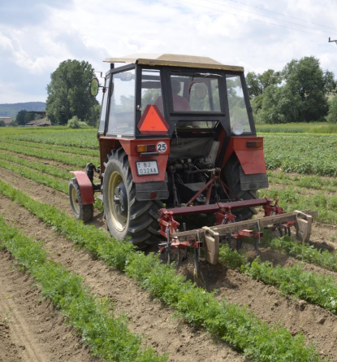
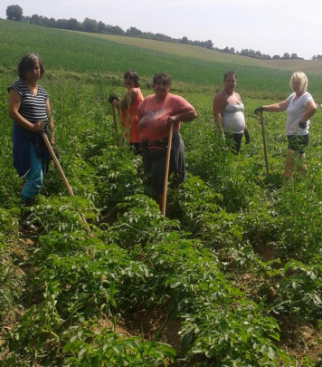
Príklady dobrej praxe
Obecné služby Raslavice, s.r.o.
Poľnohospodárstvo – pestovanie zeleniny
Pestovanie na 10 ha prenajatej pôdy
Zemiaky, mrkva, petržlen, cibuľa, cesnak, cvikla, uhorky, kapusta, kaleráb
Hlavní odberatelia:
  - ZŠ a MŠ Raslavice
  - Obecná vývarovňa Raslavice
  - Reštaurácie a vývarovne v okr. BJ a PO
  Bardejovské kúpele
  Sociálne zariadenia v okr. BJ a PO
  Predaj na obecnej tržnici

Slide 20

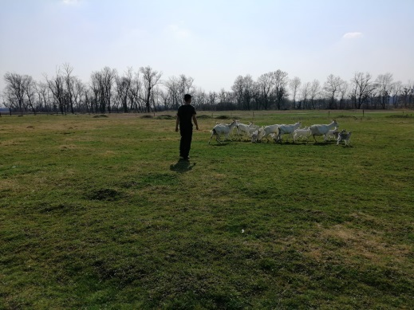
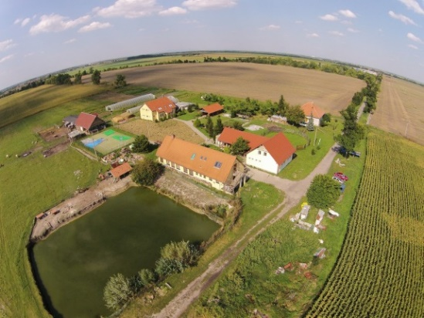
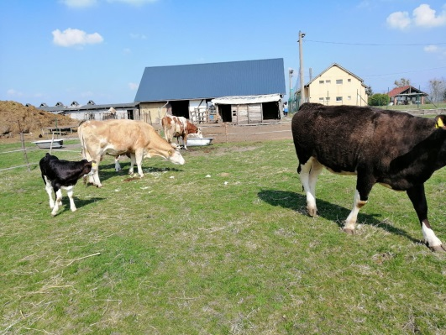
Príklady dobrej praxe
Komunita Ľudovítov
Palárikovo - Ľudovítov
Resocializačný program na podporu soc. začlenenia dieťaťa alebo plnoletej fyzickej osoby závislých od alkoholu, drog alebo nelátkových závislostí pobytovou formou.
Chov hydiny, ošípaných, kôz, hovädzieho dobytka a koní. Priľahlé záhrady zabezpečujú zeleninu pre prevádzku kuchyne.

Slide 21
Ďakujem za pozornosť
Miloslav Kováč
Občianske združenie Druživa
Betliarska 2
048 01 Rožňava
milo@druziva.sk
https://druziva.sk/
http://socialnepolnohospodarstvo.sk/

